Slide 1
Делириум в интенсивной терапии
Делириум – нарушение сознания и когнитивной способности, которые развиваются в короткий период времени (часы, дни)и меняются в течение времени

Slide 2
Частота и подтипы
Частота делирия в ОРИТ колеблется от 20% до 80% (!) и зависит от тяжести заболевания, и диагностических методов распознавания делирияю Делирий частот не распознается клиницистами или его симптомы некорректно приписываются деменции, депрессии)

Slide 3
Подтипы делирия
По поведению
Гипоактивный делирий (отказ от сотрудничества, апатия и т.д.) – 43.5%
Гиперактивный делирий (ажитация, беспокойство, эмоциональная лабильность) – 1.6%
Смешанный делирий 54.1%

Slide 4
Прогностическое значение
Делирий ассоциируется с осложнениями (самоэкстубация, удаление катетеров, неудачная экстубация, пролонгированное пребывание в стационаре, повышение стоимости лечения, повышенная смертность).

Slide 5
I. Патофизиология
Нейротрасмиттерный дисбаланс (ГАМК, серотонин, эндорфины, глутамат) приводит нейральной нестабильности и непредсказуемой нейротрансмиссии.
Воспаление. ЛПС, ТНФ, интерлейкины вызывают эндотелиальное повреждение, образование тромбина, микроваскулярные нарушения, повышенную сосудистую проницаемость в мозге, снижение церебрального кровотока, микроагрегаты фибрина, тромбоцитов, нейтрофилов и эритроцитов, вазоконстрикцию через активацию α –адренорецепторов.

Slide 6
II. Патофизиология
Нарушенный метаболизм кислорода – снижение метаболизма мозга
Наличие крупных нейтральных аминокислот – они изменяют уровень и функцию нейтротрасмиттеров. Проникновение аминокислот в мозг регулируется большими нейтральными транспортерами аминоклисот 1 типа (LAT 1). Триптофан конкурирует с тирозином, фенилаланином, лейцином и изолейццином за транспорт через ГЭБ с помощью LAT 1.

Slide 7
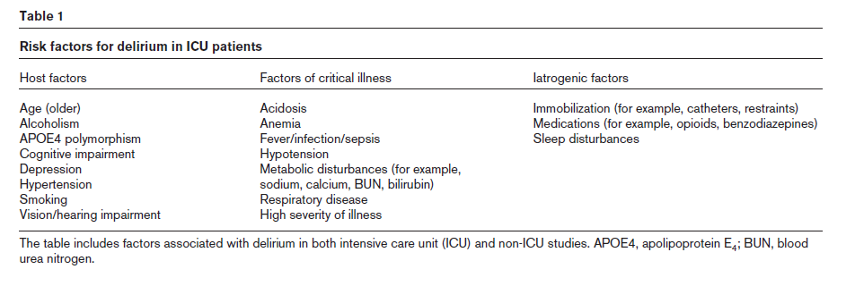

Slide 9
Седативы и анальгетики как факторы риска
Морфин
Лоразепам
Мидазолам
Пропофол ???

Slide 10
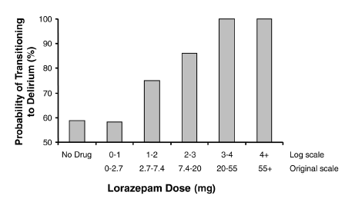
Лоразепам и риск делирия- важна доза препарата

Slide 11
Нарушения сна
Есть связи между делириумом и сном в ICU
В среднем, больной в ICU спит только 2 часа в сутки
Избыточный шум, активность персонала имеют не столь важное значение, сколько метаболические нарушения, ИВЛ, и действие седативов и анальгетиков в нарушении сна в ШСГ

Slide 12
Intensive Care Delirium Screening Checklist (ICDSC)
Уровень сознания | Описание | Баллы
А | Нет ответа | Если кома (А) или ступор (В) оценка не производится
В | Ответ на интенсивную и повторную стимуляцию
С | Ответ на слабую или умеренную стимуляцию | 1 балл
D | Нормальный цикл бодрствования | 0
Е | Преувеличенный ответ на нормальную стимуляцию | 1 балл
Невнимательность | Сложность при следовании инструкциям или быстрая истощаемость, отвлечение | 1 балл
Дезориентация | Во времени, месте, в личности | 1 балл
Галлюцинации - психоз | Клиническая манифестация или подозрительное поведение | 1 балл
Психомоторная ажитация или торможение | Ажитация, требующая введения препаратов или замкнутость, заторможенность | 1 балл
Неадекватная речь или поведение | Связана с событиями или ситуацией или бессвязанная речь | 1 балл
Нарушение цикла сон/ бодрствование | Сон < 4 ч/сут, пробуждение по ночам, сон днем | 1 балл
Флуктуация симптомов | Симптомы, наблюдавшиеся выше, перемежаются | 1 балл

Slide 13
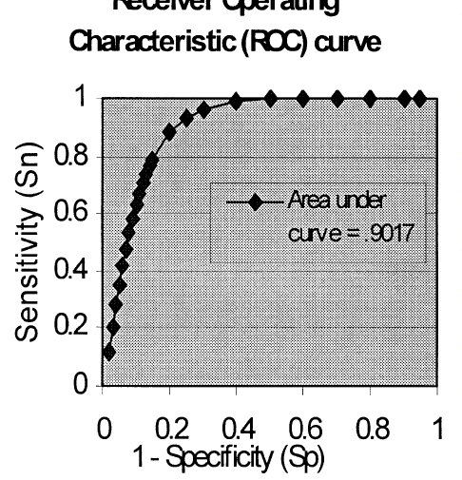
Сумма баллов от 4 с чувствительностью 99% и специфичностью 64% диагностирует делирий. Другими словами, шкала в 4 балла и более диагностирует делирий почти у всех, но ложно диагностирует его у 36% больных

Slide 14
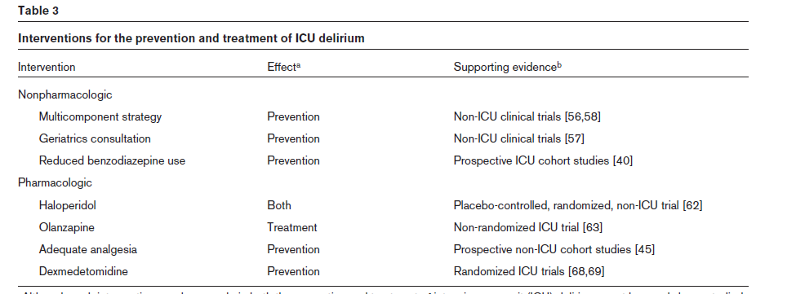
Фармакологическое лечение делирия
Рекомендуется прежде всего галоперидол. 2 мг в/в, повторные дозы, удваивая первую дозу каждые 15-20 мин, пока персистирует ажитация. Обычные дозы дл я ICU 4-20 мг/сут, но большие дозы часто используются для лечения острого возбуждения. Также галопериодл используется для профилактики делирия у пожилых после операции. 1.5 мг/сут делирия снижает тяжесть и длительность делирия, но частота его возникновения при этом не меняется.

Slide 15
Другие препаратаы
Респиридон, зипризидон, оланзапарин могут также использоваться. Они направлены на допаминовые рецпеторы как рецепторов для нейротрансмиттеров
Бензодиазепины не рекомендуются для лечения делирия, т.к. они сами по себе являются факторами риска его развития

